Slide 2
MJESTO: OSNOVNA ŠKOLA MARE ŠVEL GAMIRŠEK, VRBANJA
DATUM: 22. TRAVNJA 2014. GODINE
D A N P L A N E T A Z E M LJ E

Slide 3
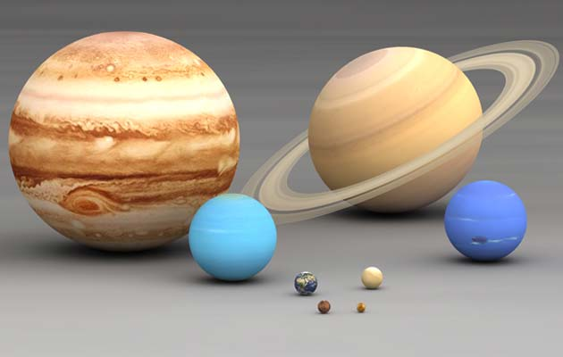
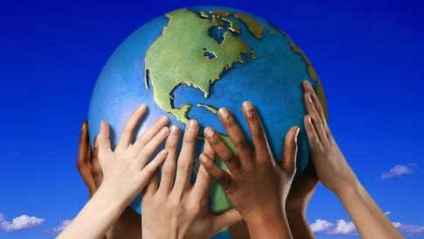
Z E M LJ A
NAŠ PLANET
JEDAN OD 8 PLANETA U SUNČEVU SUSTAVU

Slide 4
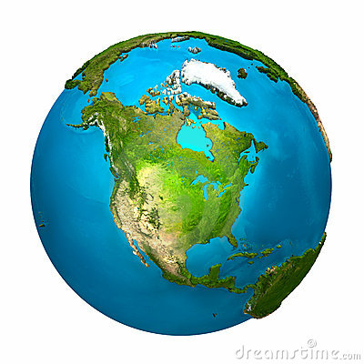
Z E M LJ A
JEDINI POZNATI PLANET NA KOJEM IMA ŽIVOTA
POVRŠINA: 510 072 000 km²
MASA: 5,9736·10²⁴ kg

Slide 5
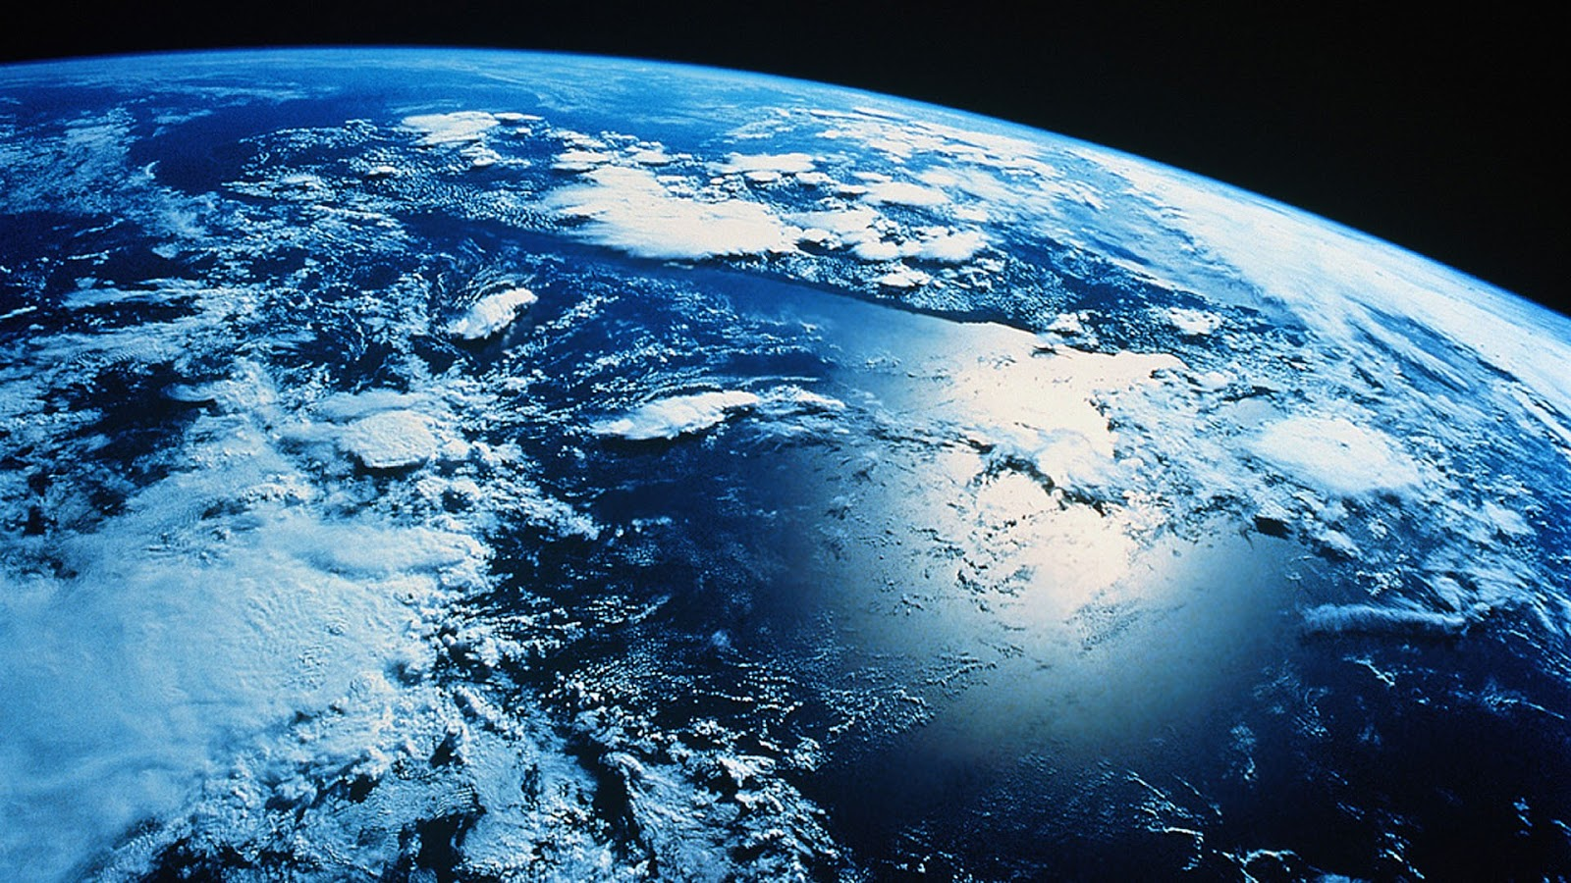
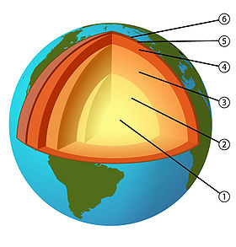
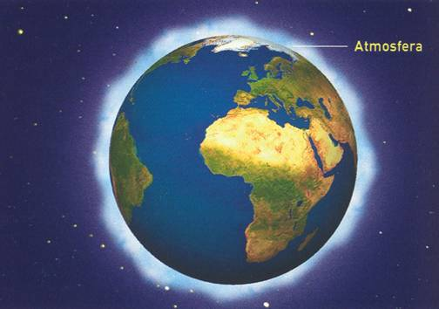
ZEMLJA SE SATSTOJI DO NEKOLIKO SLOJEVA
ATMOSFERE
BIOSFERE
HIDROSFERE
LITOSFERE

Slide 6
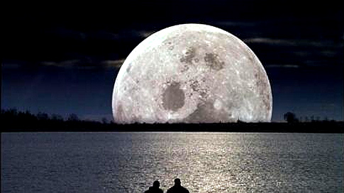
ZEMLJA IMA JEDAN PRIRODNI SATELIT MJESEC

Slide 7
ONO ŠTO ZEMLJU ČINI POSEBNOM SU:
NJENA PRIRODNA BOGATSTVA

Slide 8
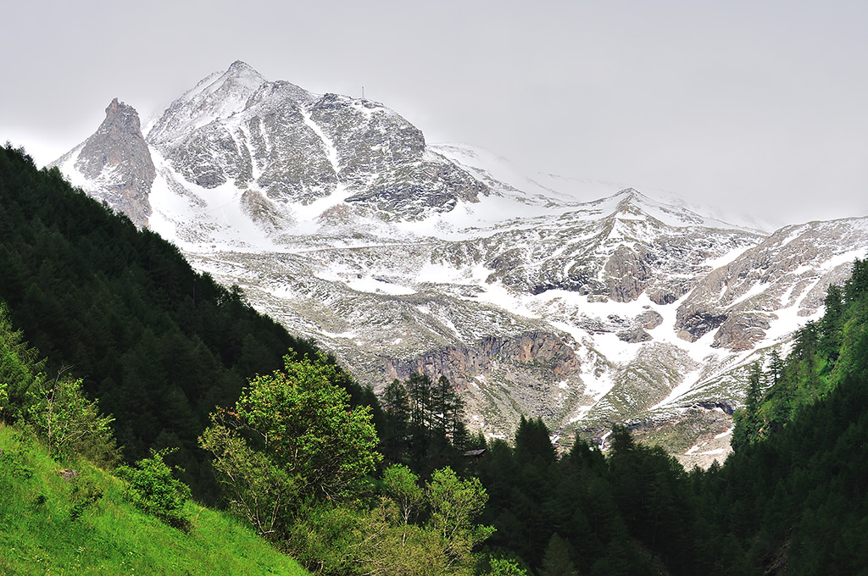
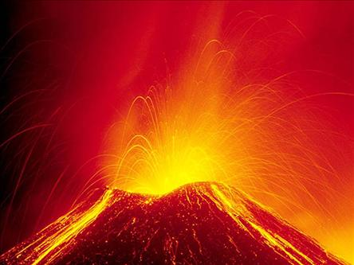
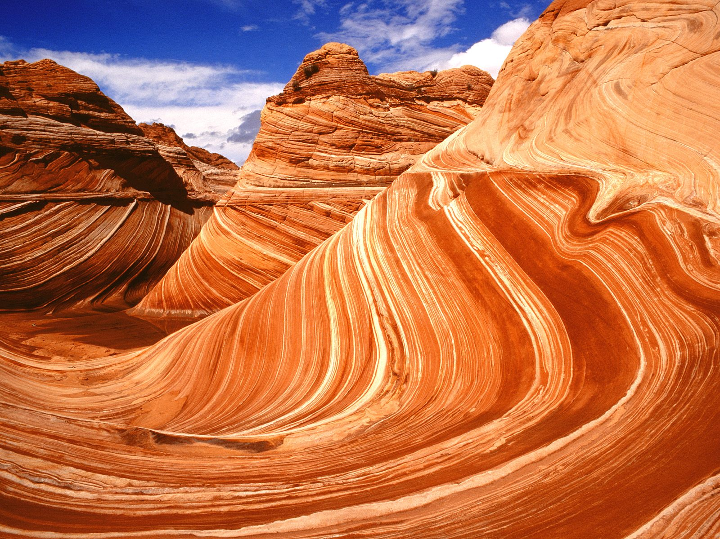
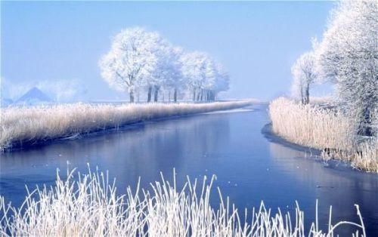
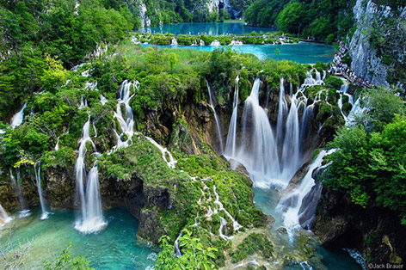

Slide 9
ONO ŠTO ZEMLJU ČINI POSEBNOM SU:
BOGATSTVO BILJNOG I ŽIVOTINJSKOG SVIJETA

Slide 10
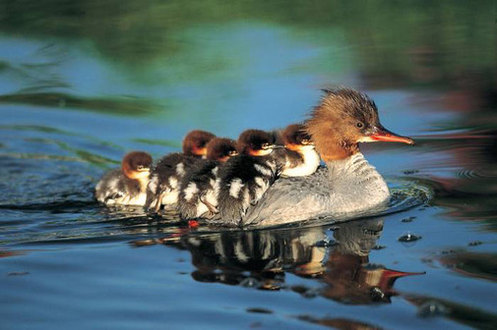
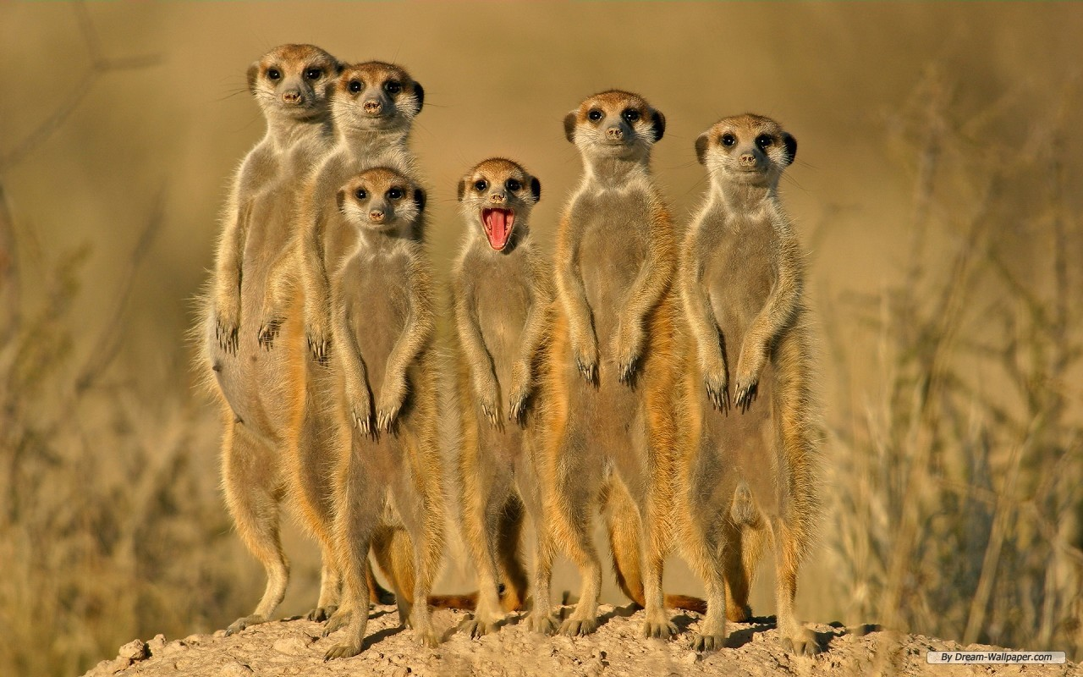
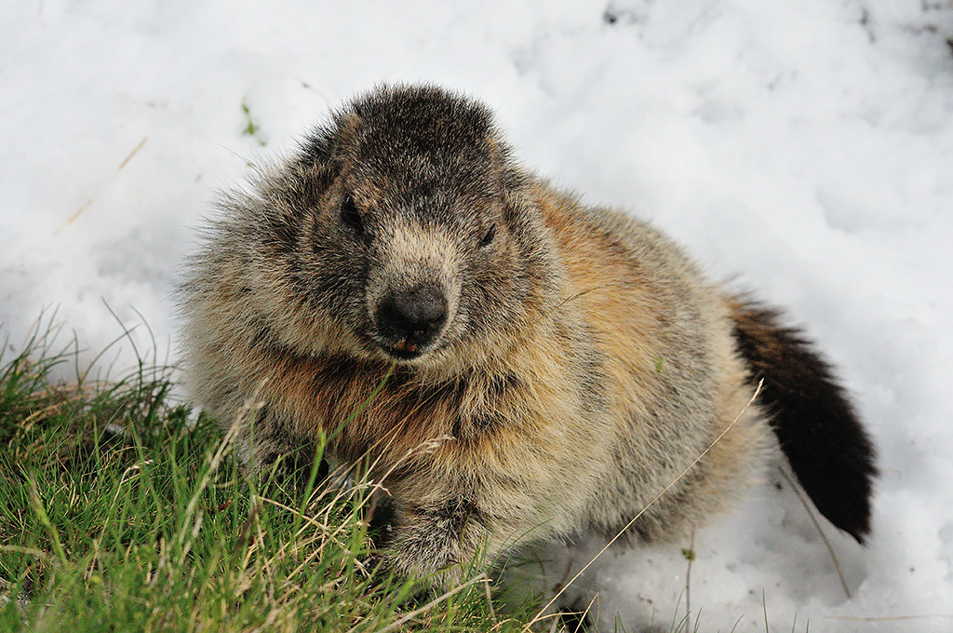
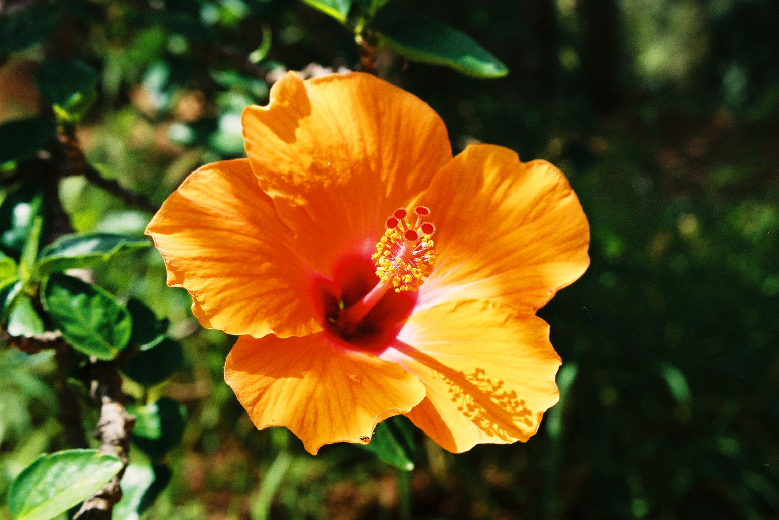
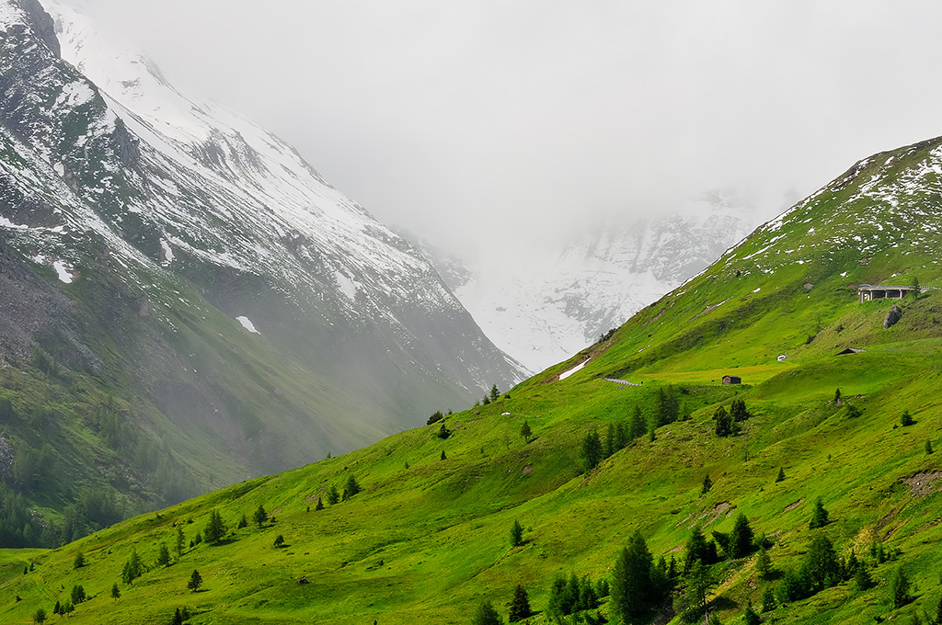
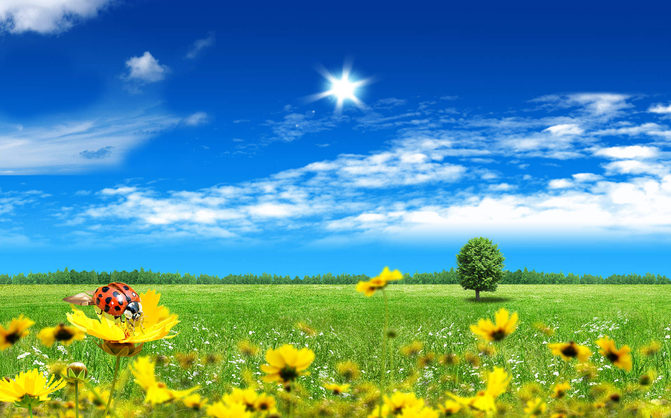
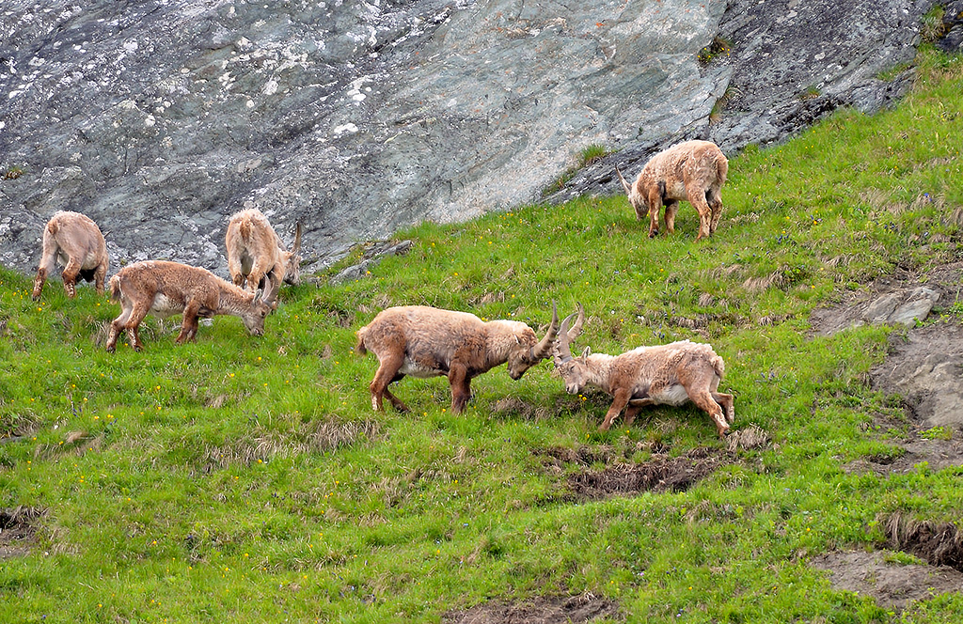
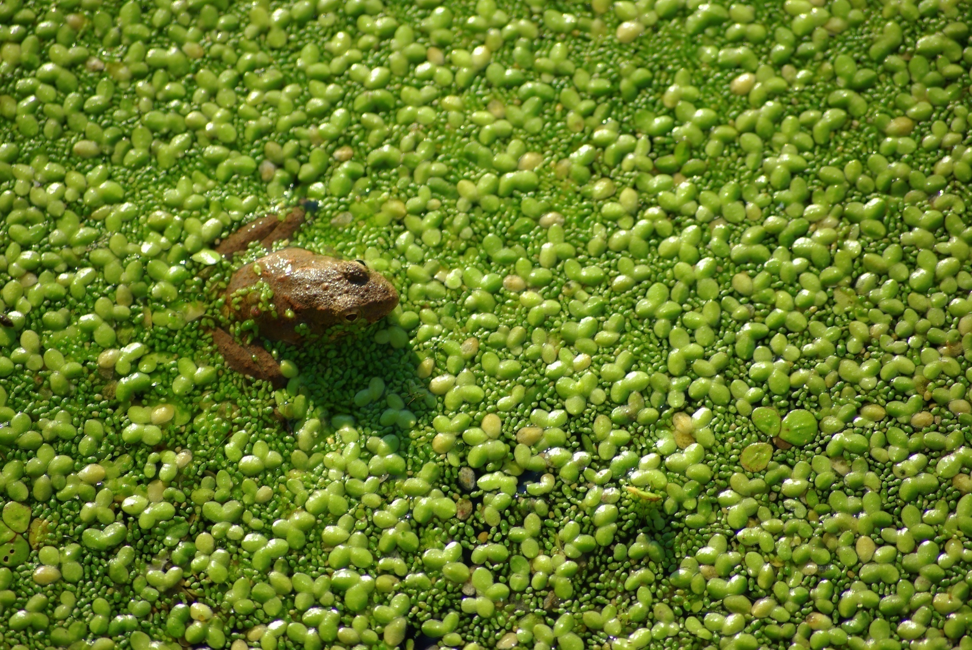

Slide 11
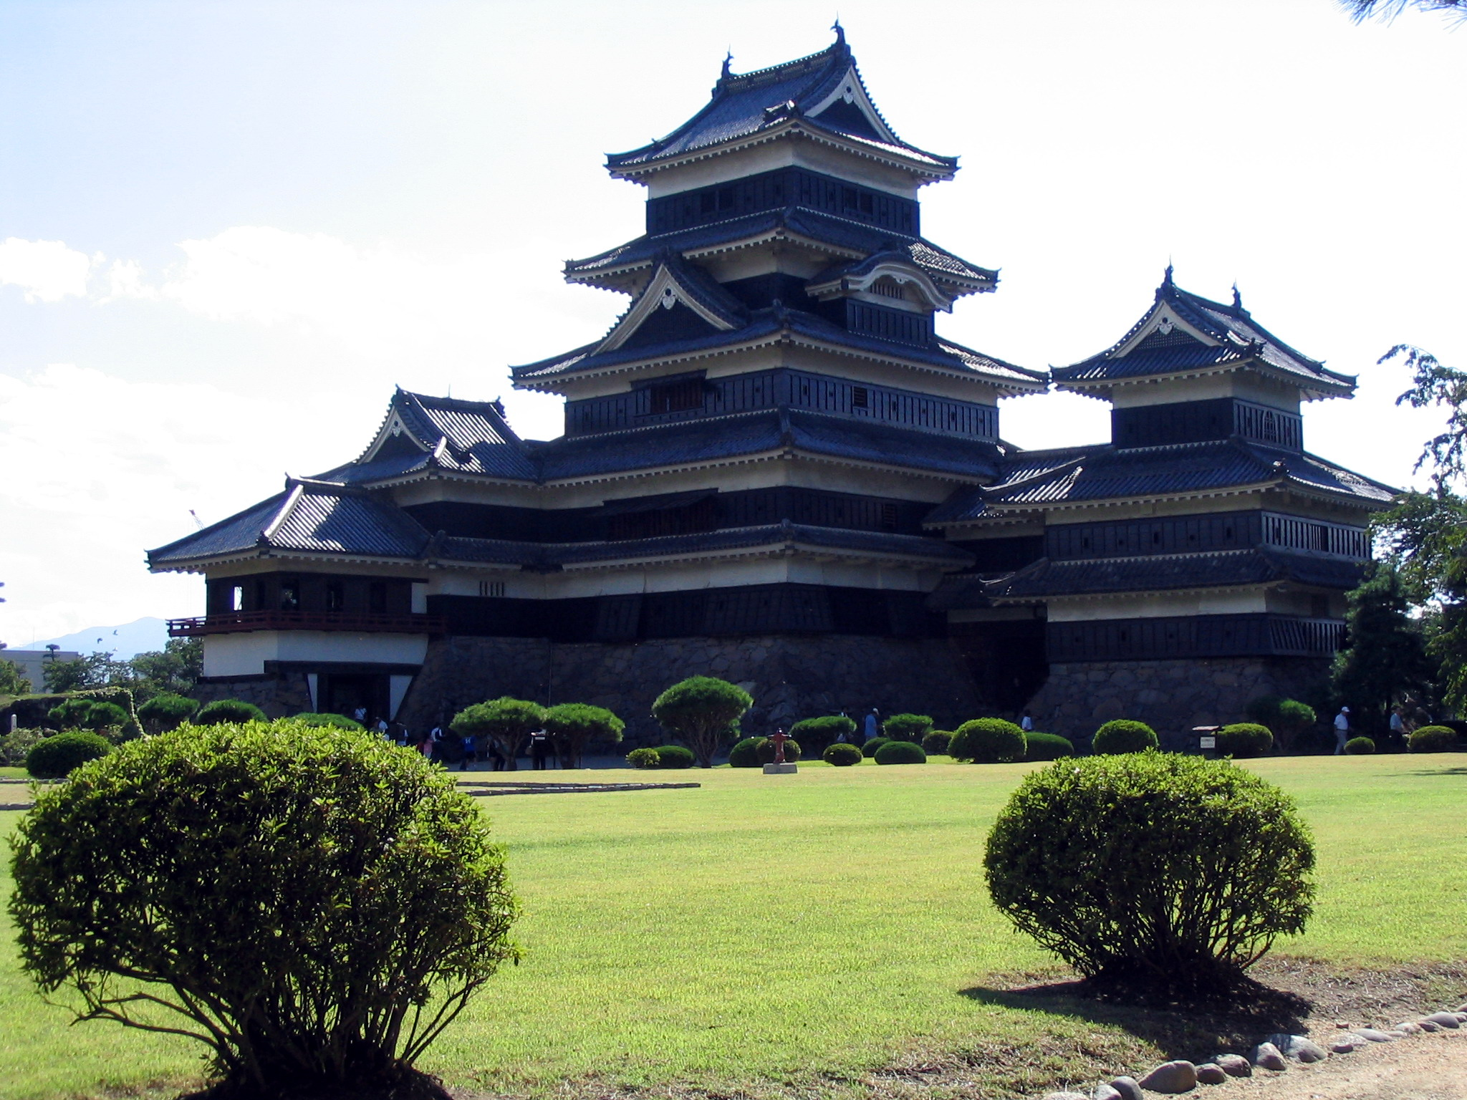
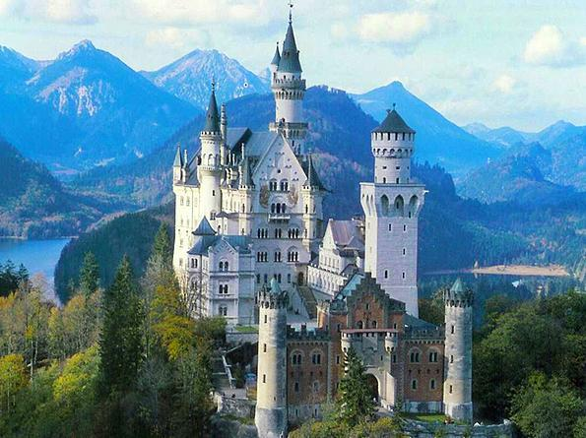
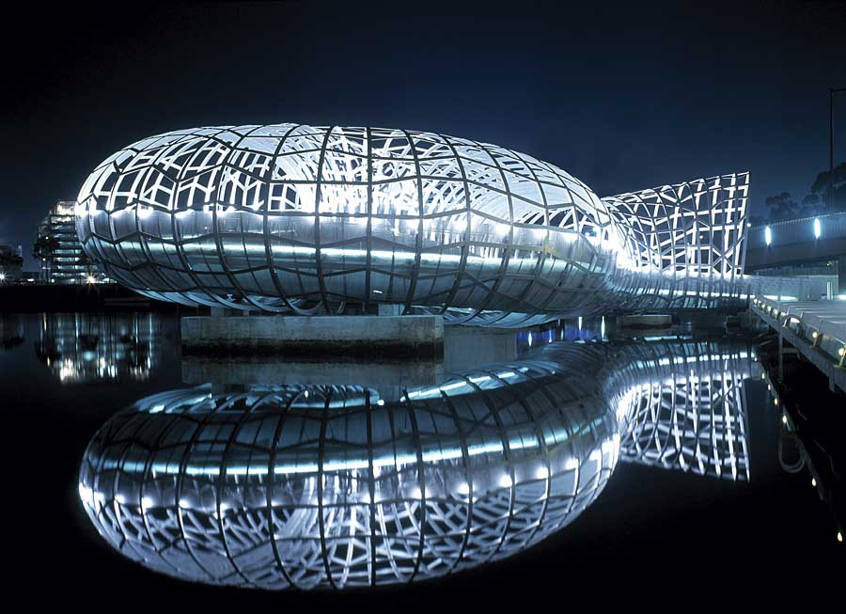
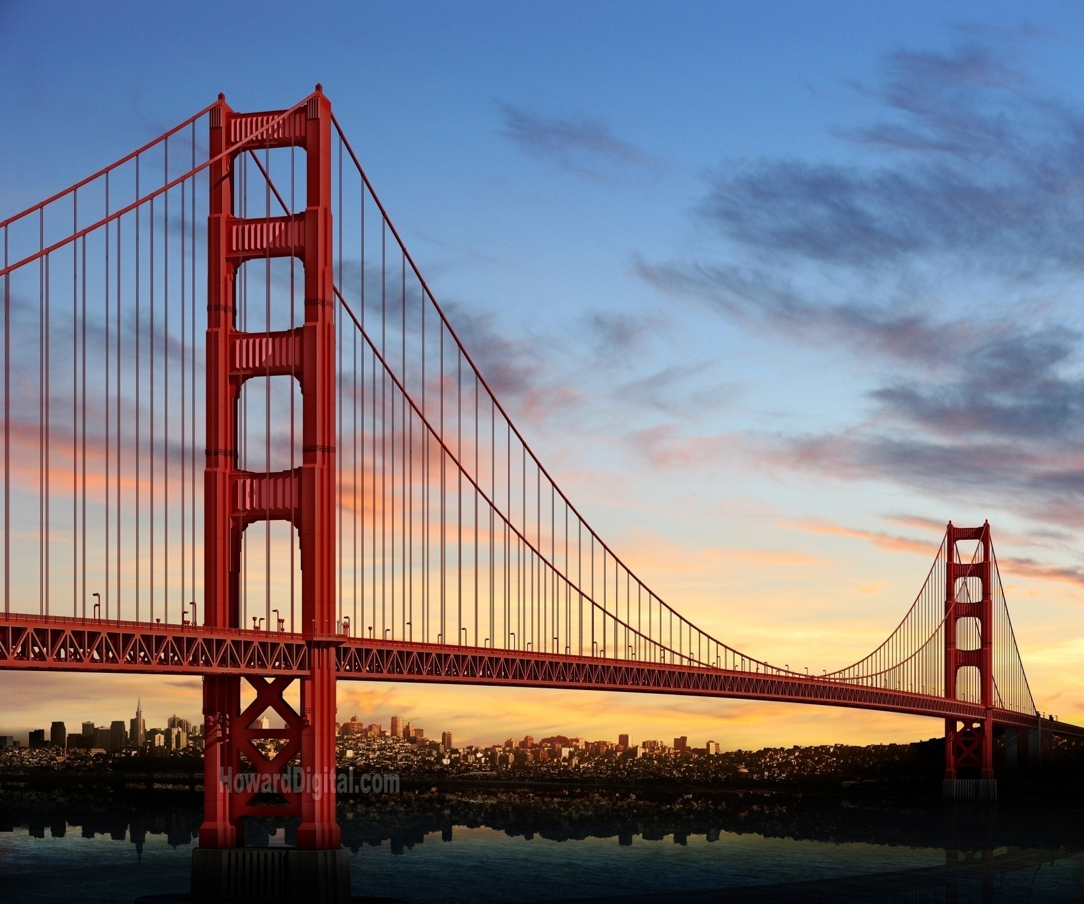
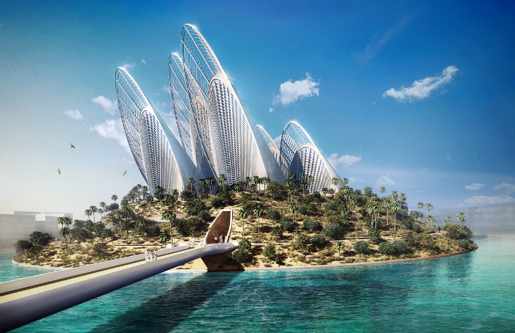
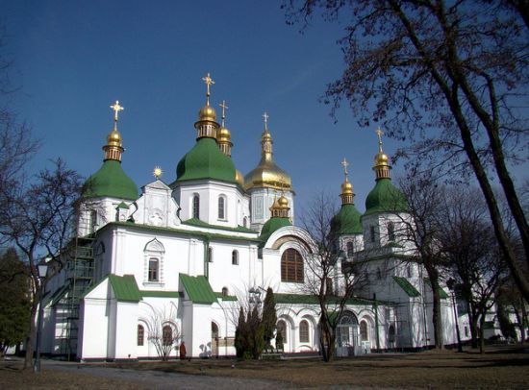
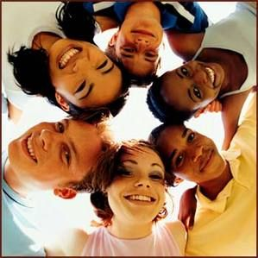
NA ZEMLJI DANAS ŽIVI OKO 7 MILIJARDI LJUDI
I ONI SU STVORILI NEKE LIJEPE PRIZORE

Slide 12
MEĐUTIM
ČOVJEK
ČESTO ZABORAVLJA DA JE STVOREN OD ZEMLJE
BEZ ZEMLJE NE BI MOGAO PREŽIVJETI NI JEDNU SEKUNDU
SE ČESTO PONAŠA KAO NJEN GOSPODAR, A NE NJEN SASTAVNI DIO

Slide 13
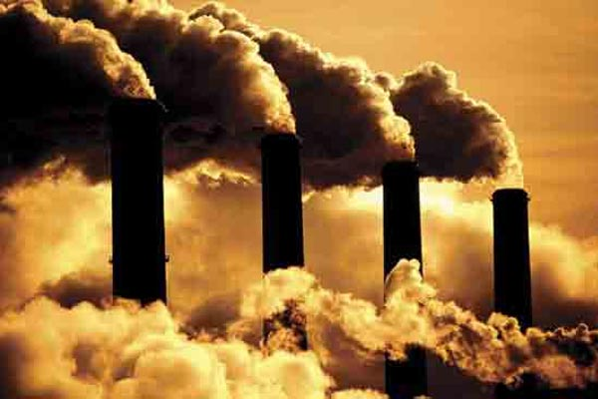
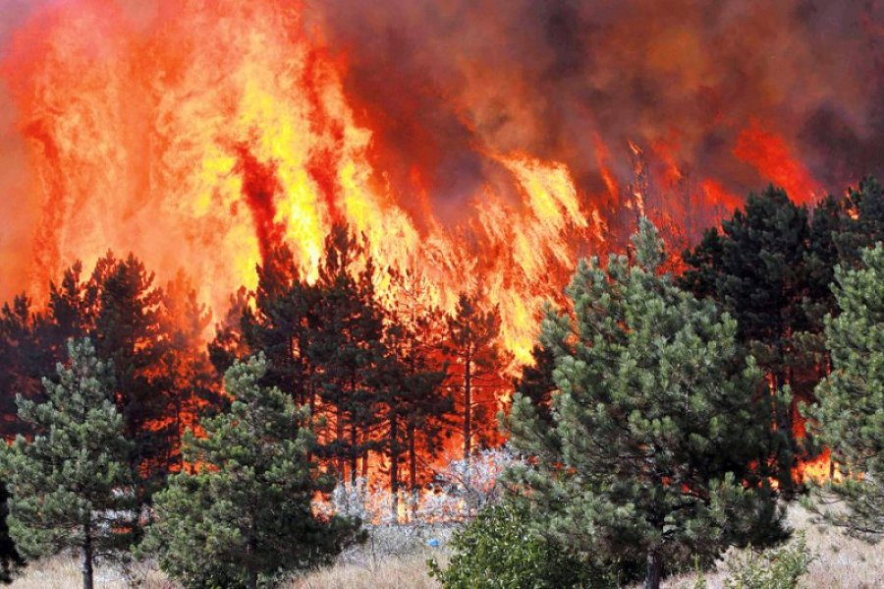
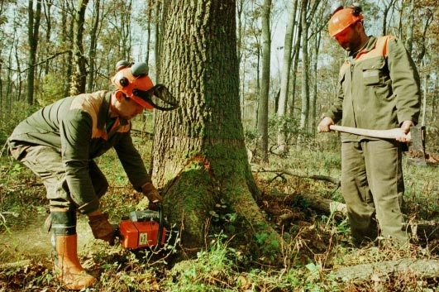
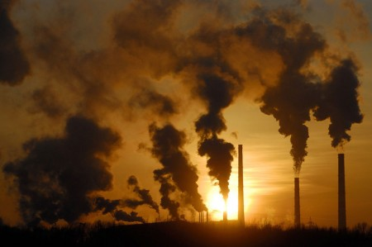
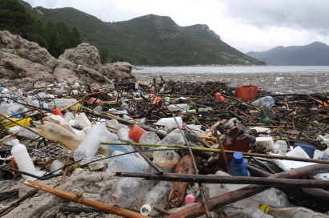
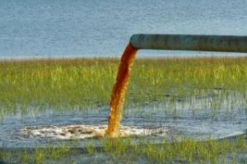
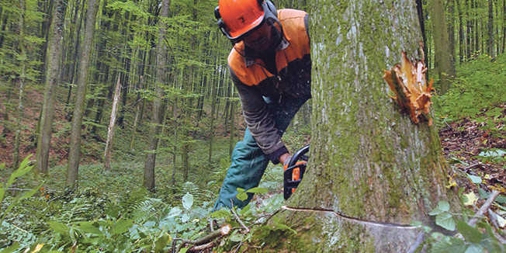
SVOJIM DJELATNOSTIMA ČOVJEK JE USPIO UNIŠTITI PRIRODU
ISPUŠTANJEM ŠTETNIH TVARI U ATMOSFERU
BACANJEM OTPADA U PRIRODU
SJEČOM I PALJENJEM ŠUMA
PREKOMJERNIM ULOVOM POJEDINIH ŽIVOTINJSKIH VRSTA
RATOVIMA

Slide 14
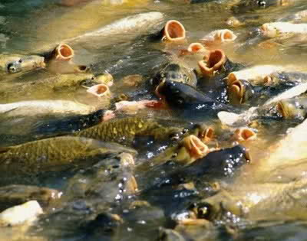
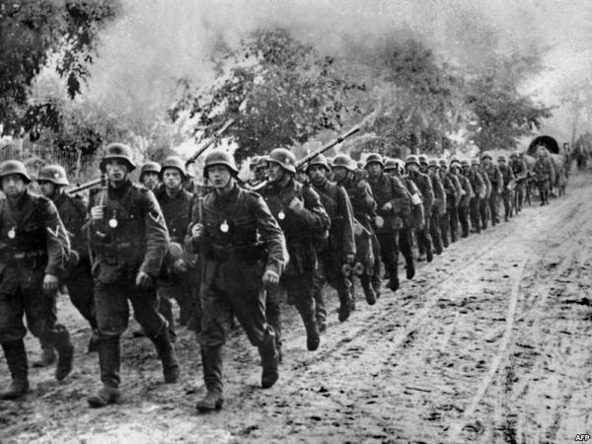
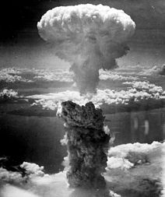
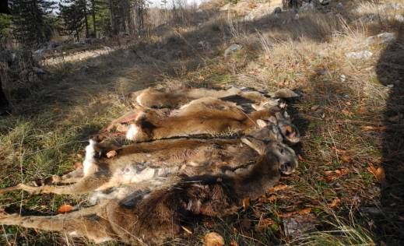
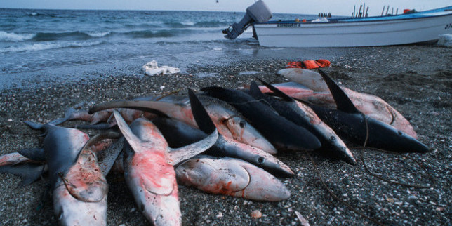

Slide 15
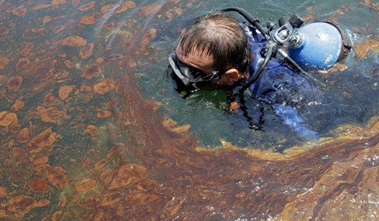
Jedna litra ulja zagadi preko milijun litara vode

Slide 16
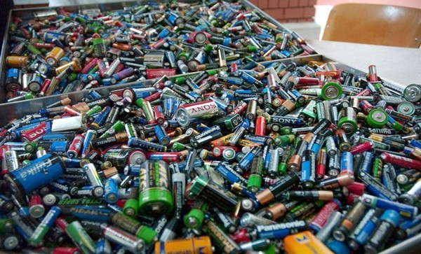
Jedna baterija bačena u prirodu zagadi oko 600.000 litara vode, što je dovoljna količina vode za godišnju opskrbu najmanje 11 ljudi

Slide 17
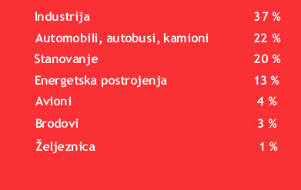
NAJVEĆI ZAGAĐIVAČI U ZRAKA U SVIJETU

Slide 18
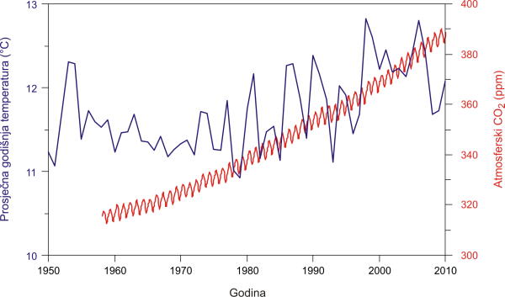
POVEČANJE KOLIČINE CO₂ U POSLJEDNIH 60 GODINA

Slide 19
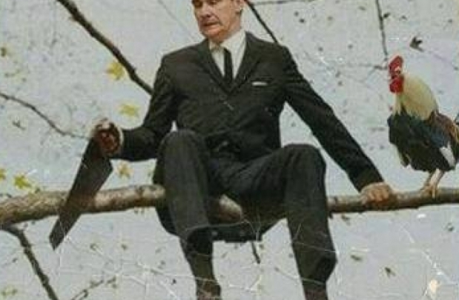
ČOVJEK ČESTO NE SHVAĆA DA “REŽE GRANU NA KOJOJ SJEDI”

Slide 20
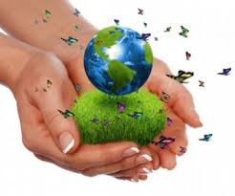
RIJEŠENJE
ŽIVOT ČOVJEKA U SKLADU SA PRIRODOM

Slide 21
DESET ZAPOVIJEDI PRIJATELJA PRIRODE
Najprije očisti pred svojim pragom
Ono što si očistio danas, čuvaj sutra.
Štiti prirodu, ne uništavaj je.
Ne zagađuj zrak jer čisti zrak je dug život.
U svoje srce i srce bližnjih usadi ljubav prema prirodi.
Ne kradi od budućnosti.
Nastoj da ono što imaš, traje što duže.
Misli danas za bolje sutra.
Kontrolirano odlaži otpad i ne stvaraj divlja odlagališta.
Sjeti se da nisi vlasnik Zemlje, nego njen zaštitnik i čuvar.

Slide 22
EKO PORUKE
Zemlju nismo nasljedili do svojih predaka, već smo je posudili od svojih potomaka!!!

Slide 23
EKO KODEKS
Veliki svijete, eko poruke šalje ti dijete!
Čovječe, ne zaboravi, priroda je stvorila tebe, a ne ti nju!
Sadi cvijeće, ne bacaj smeće!
I drvo ima dušu, novo drvo, novi život!
Reciklirajmo otpad da majka zemlja lakše diše!
Za ljepši svijet posadi jedan cvijet! Naša pluća trebaju kisik i čisti zrak, tvorničari pazite što radite!
Štedimo raspoloživu energiju da bismo imali sigurniju budućnost!

Slide 24
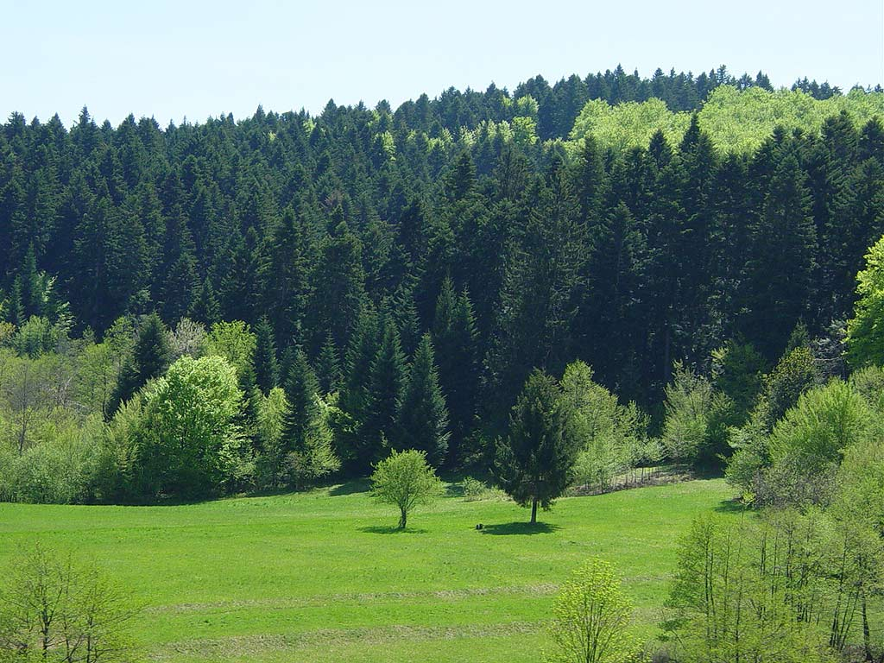
EKO PORUKE
DOK ŠUME DIŠU I MI ĆEMO DISATI!!!

Slide 25
MOLITVA PRIRODE
Čovječe, kad poželiš sa mnom gospodariti ili se od mene odvojiti, i u tom osjećaju strahopoštovanja prema meni, shvatit ćeš da su ljudi, zemlja, šuma, voda, zrak, travke i leptiri jedna obitelj.
Znaj da je sve životnim sokom kao krvlju izmješano.

Slide 26
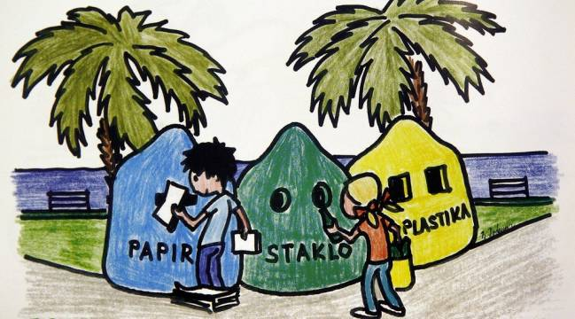
EKO PORUKE
OTPAD NIJE SMEĆE

Slide 27
EKO PORUKE
ZADATAK JE STVARNO LAK, VOLI ŠUMU, MORE ZRAK!!!
Ne zagađuj prirodu ona je dio tebe!!!
Smog je opasan i crn, čistu zraku on je trn!!

Slide 28
EKO PORUKE

Slide 29
Hvala na pažnji!!!

